Slide 1
Исследование ученика 3б класса
Каменского Егора
Расслоение жидкостей
Научный руководитель Архарова О.В.

Slide 2
Однажды я заметил, что жидкости иногда разделяются. Например, в банке с молоком – отделяются сливки….

Slide 3
Гипотеза:
Жидкости разделяются на слои, потому что
одни – легче, другие – тяжелее;
то, что жирнее - легче.

Slide 4
Я провел эксперимент и записал на видео.

Slide 5
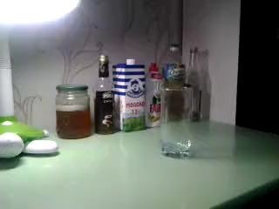

Slide 6
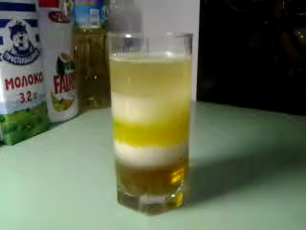

Slide 7
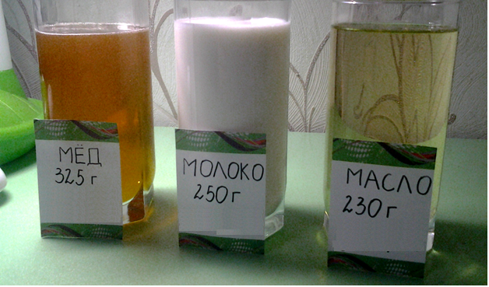
Я взвесил 3 стакана со слоями

Slide 8
Вывод:
Жидкости, которые легче, оказались наверху
Более жирные жидкости – легче. Они были сверху
Гипотеза подтвердилась

